Slide 1
původní Kanibalistické kmeny Indonésie
André Arencibia

Slide 2
Kmeny
Dajákové
Yaliové
Korowaiové a Kombaiové
Daniové
Asmatové

Slide 3
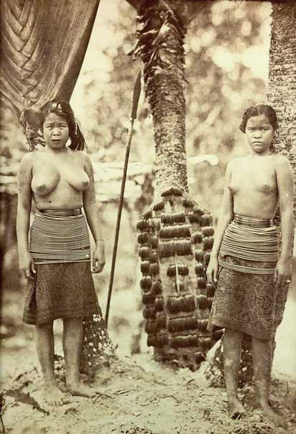
dajákové
Borneo
nyní zemědělci (původně lovci a sběrači)
2 milióny
lovci lebek
Notes:
Dajákové byli lovci a sběrači, ale nyní jsou usedlí zemědělci. Žijí na Borneu, je jich několik desítek kmenů, které se od sebe v mnohém liší ať jazykem nebo zvyky a uměním. Označení Dajákové je vesměs evropský termín a jsou jimi označování lidé žijící ve vnitrozemí Bornea. Přesný počet se neví a tak se odhaduje něco přes 2 milióny. Kmeny mají společné zemědělství, pěstování rýže, rybolov a chov dobytka. Pocházejí z Asie a byli lovci lebek. Pak ale přišli křesťané a pomalu jejich náboženství a kanibalismus vymýtili. V dnešní době se v nitru pralesa vyskytují ještě lidožravé skupiny, které jsou naprosto odříznuté od dnešního světa.

Slide 4
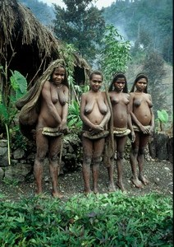
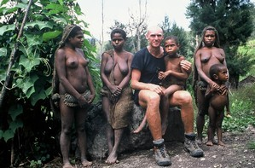
yaliové
nejobávanějším kanibalové západní poloviny ostrova Nová Guinea
skupina pygmejských
rozdílný vývoj jazyka
Notes:
Yaliové jsou pravděpodobně nejmenším papuanským národem. Yaliové byli objeveni teprve v roce 1976. Jejich domovem je vysočina, jak se na Papui nazývají obydlené oblasti hor. Papuánští Yaliové patřili k nejobávanějším kanibalům západní poloviny ostrova Nová Guinea (Irian Jaya). Řadí se do skupiny pygmejských, tedy trpasličích národů, přesněji jde o pygmejské negrity. Přestože dospělí muži málokdy dosahují výšky přes 150 cm a nikdy nebyli lovci lebek, vysloužili si respekt a strach ze strany svých nepřátel. Obavy z nich šly až tak daleko, že se nemohli navštěvovat ani samotní Yaliové navzájem. Díky tomu se stalo, že v každém údolí se vyvíjel i jejich jazyk odlišně. Dokonce tak odlišně, že, jak mi Yaliové tvrdili, si různá údolí vzájemně nerozumí.

Slide 5
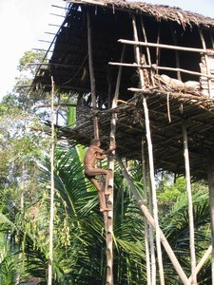
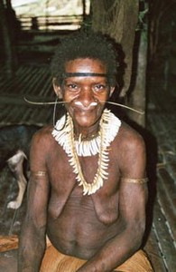
Korowaiové a Kombaiové
povodí řeky Brazza
Domy v korunách stromů
Kombajové nejkrásnější kmen
jedny z nejdivočejších kmenů
Notes:
Stromoví lidé, Korowaiové a Kombaiové, žijí v povodí řeky Brazza, v rozsáhlých nížinných džunglích v podhůří pohoří Jayawijaya, na jihozápadní straně ostrova Nová Guinea v indonéské provincii Papua (Irian Jaya). Komáři i odvěká rivalita a nepřátelství je donutily stavět domy v korunách stromů. Některé z nich jsou až 40 m vysoko. Kmeny Korowai a Kombai byly kanibalové. Jsme přesvědčeni o tom, že dodnes praktikují rituální kanibalismus, ale ve značně menší míře. Korowajové a Kombajové jsou jedněmi z nejdivočejších kmenů žijících na Papui. Přesto se s nimi dá rozumně vyjít. Kombajové jsou nejkrásnějším kmenem na západní Papui, který známe. Jeho muži nosí na penisech místo koteky zobák z velkého zoboroha. Jejich hrozivé vzezření znásobují dlouhé náhrdelníky ze psích zubů. Jen málokdy odkládají svoje luky a šípy, jejichž hroty bývají často vyrobeny z kasuářích kostí. „Takové šípy používáme jen na lidi“, říkali nám Kombajové. Ženy chodí polonahé, jen v sukýnkách ze sága

Slide 6
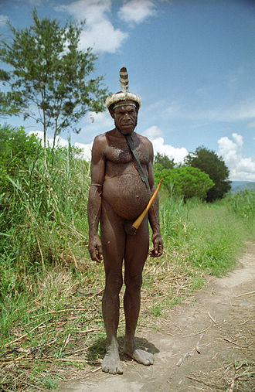
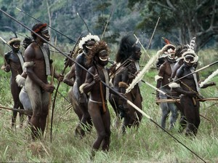
Daniové
Baliemské údolí
objeven až 1938
asi 250 tisíc
závislí na sladkých bramborách
Notes:
Dani je kmen žijící na Nové Guineji. Do této skupiny patří několik etnik, jejichž původ není znám. Daniů žije na Nové Guineji asi 250 tisíc. Baliemské údolí se nachází ve vysoké nadmořské výšce (okolo 1600 m), proto zde žijící kmeny nebyly dlouho objeveny. Zde konkrétně žije asi 90 tisíc Daniů. Kmen byl oficiálně objeven až v roce 1938. Daniové jsou závislí na sladkých bramborách, vepřovém mase a vydobývání soli pomocí listů banánovníku. K pěstování využívají tři druhy půd:
1)kultivované pruhy na dně údolí s vodními kanály, kanály slouží k odvodnění, zavlažení, jako ochrana pře prasaty a zásobárna hnojiva (do vodního kanálu hází plevel, který posléze tlí)
2)zahrady na svazích, které získávají vypalováním
3)zahrady za domy, kde pěstují tabák, cukrovou třtinu a různé druhy salátů.

Slide 7
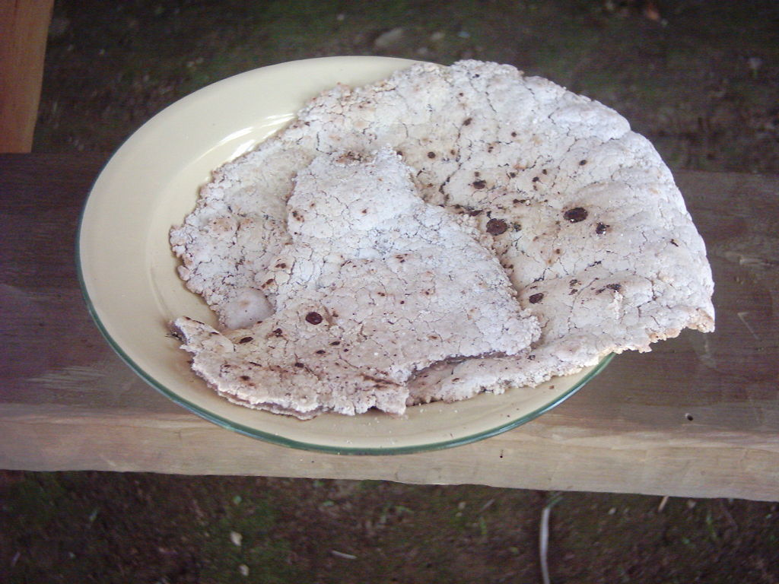
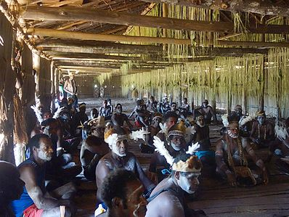
asmatové
„řezbáři z močálů“
lovci, sběrači, rybáři
lovci krokodýlů
pojídači mozků
Notes:
Asmatové, jinak také „řezbáři z močálů“, jsou etnická skupina žijící na západě ostrova Nová Guinea. Odhadovaný počet je 30 000 osob. Kdysi patřili mezi jedny z nejobávanějších lovců lebek a kanibalům na ostrově. Jazyk patří k tzv. čtvrtému kmeni papuánských jazyků. Jsou to lovci, sběrači a rybáři. Mezi základní složkou jejich potravy patří ságo a ulovená zvířata. Ve zdejších řekách žije mnoho ryb, korýšů a také krokodýli, které rovněž loví. V době válek pojídali mozky nepřátel z jejich rozpolcených lebek a míchali je se ságovými červy. Dodávalo jim to sílu k dalšímu boji.

Slide 8
Děkuji za vaši pozornost

